Slide 1


マイナンバー制度の概要と個人番号関係事務の対応
及び民間事業者への周知広報について
平成２７年６月
内閣官房 社会保障改革担当室
愛称：マイナちゃん

Slide 2

平成27年10月以降、国民の皆さま一人一人に
マイナンバー（個人番号）が、通知されます。
・住民票を有する全ての方に１人１つの番号（12桁）が通知されます。
・市区町村から、住民票の住所にマイナンバーの通知カードが送られます。
住民票の住所と異なるところにお住まいの方は、注意してください。
※ 国外に滞在し、住民票のない方にはマイナンバーは付番されません。
帰国して住民票が作成される際にマイナンバーの指定や通知が行われます。
※ 外国籍の方でも、中長期在留者、特別永住者などで住民票がある場合には、
マイナンバーが付番されます。
・法人には、１法人１つの法人番号（13桁）が指定され、
どなたでも自由に使用できます。
マイナンバーは一生使うものです。
大切にしてください。
・番号が漏えいし、不正に使われるおそれがある場合
を除き、マイナンバーは一生変更されません。

Slide 3
社会保障・税番号制度導入のロードマップ（案）
2013年
(H25年)
2014年
(H26年)
2015年
(H27年)
2016年
(H28年)
2017年
(H29年)
(10月)
制度構築
平成二十五年五月二十四日
番号関連四法成立
平成二十五年五月三十一日
番号関連四法公布
政省令等の整備
法人番号の
通知・公表
申告書・法定調書等への法人番号の記載
個人番号カードの交付
個人番号の通知
順次、個人番号の利用開始
【2016年１月から利用する手続のイメージ】
○社会保障分野
・年金に関する相談・照会
○税分野
・申告書、法定調書等への記載
○災害対策分野
・被災者台帳の作成
別表第一、別表第二の
事務、情報を定める
主務省令の制定
2017年１月より、
国の機関間の
連携から開始し、
2017年７月を目途に、
地方公共団体等との
連携についても開始
情報提供ネットワークシステム、
マイ・ポータルの運用開始
システム
構築
システム
要件定義・調達
工程管理支援業務
調査研究
設計
開発・単体テスト
総合運用テスト
個人情報
保護
委員
国会同意
特定個人情報保護
委員会設置
（平成二十六年一月一日）
委員
国会同意
委員
国会同意
委員会規則の制定
特定個人情報の取扱い
ガイドラインの策定
（事業者編、行政機関等・
地方公共団体等編）
情報提供ネットワークシステム等の監査
特定個人情報の取扱いに関する監視・監督
特定個人情報保護評価
指針の作成
特定個人情報保護評価書の受付・承認等
広 報
番号制度に関する周知・広報

Slide 4



番号制度導入によるメリット～導入前～
住 民
「住民」と「行政」の両者にとって過重な負担
行 政
各種手当の申請時、関係各機関を回って、添付書類を揃える。
確認作業等に係る業務に多大のコスト
住民に提供されるサービスの受給判定のために、他自治体、関係機関から収受した情報を確認する手間・作業の負担が大きい。
外部から提供されたデータと自治体内で保管するデータとを結びつける作業時に、転記・照合・電算入力ミスが発生する可能性。
手作業による事務、書類審査が多く、手間と時間、費用がかかる。
業務間の連携が希薄で、重複して作業を行うなど、無駄な経費が多い。
医療保険者
県庁
年金支給者
市役所
各種手当の申請時に必要となる情報（例）
・住民票関係情報（市町村長）
・地方税関係情報（市町村長）
・障害者関係情報（都道府県知事）
・医療保険給付関係情報（医療保険者）
・年金給付関係情報（公的年金給付の支給者）
各種添付
書類等
行政機関・地方公共団体等の間や、各団体内部の業務間における情報の連携が不足していること等から、本来給付を受けることができるが未受給となっている者がいる一方で、本来給付を受けることができないにもかかわらず不正に給付を受けている者がいる状況が発生。

Slide 5
番号制度導入によるメリット～導入後～
行政機関、地方公共団体その他の行政事務を処理する者が保有する個人の情報が、同一人の情報であるということの確認を行うことができ、行政機関、地方公共団体等の間において当該個人情報の照会・提供を行うことが可能となる。
番号で、こう変わる
市町村
サーバー
市町村
サーバー
世帯情報
行政機関等の間や業務間の連携が行われることで、より正確な情報を得ることが可能となり、真に手を差し伸べるべき者に対しての、よりきめ細やかな支援が期待される。
地方税関係情報
都道府県
サーバー
障害者関係情報
照会
提供
医療保険
給付関係情報
医療保険者
サーバー
行政機関等の
受付窓口
年金給付関係情報
年金支給者
サーバー
社会保障給付等の申請を行う際に必要となる情報につき、申請者が添付書類等を付することによるのではなく、申請を受けた行政機関等が、関係各機関に照会を行うことで取得することが可能となるため、申請者が窓口で提出する書類が簡素化されることとなる。
諸手当申請書

Slide 6

マイナンバー制度は、
行政を効率化し、国民の利便性を高め、
公平・公正な社会を実現する社会基盤です。
公平・公正な社会の実現
所得や他の行政サービスの受給状況を把握しやすくなるため、負担を不当に免れることや給付を不正に受けることを防止するとともに、本当に困っている方にきめ細かな支援を行うことができます。
行政の効率化
国民の利便性の向上
行政機関や地方公共団体などで、様々な情報の照合、転記、入力などに要している時間や労力が大幅に削減されます。
添付書類の削減など、行政手続が簡素
化され、国民の負担が軽減されます。
行政機関が持っている自分の情報を確認したり、行政機関から様々なサービスのお知らせを受け取ったりできます。
複数の業務の間での連携が進み、作業の重複などの無駄が削減されます。

Slide 7

社会保障・税番号制度の導入趣旨
番号制度は、複数の機関に存在する個人の情報を同一人の情報であるということの確認を行うための基盤であり、社会保障・税制度の効率性・透明性を高め、国民にとって利便性の高い公平・公正な社会を実現するための社会基盤（インフラ）である。
社会保障・税・災害対策の各分野で番号制度を導入
効果
より正確な所得把握が可能となり、社会保障や税の給付と負担の公平化が図られる
真に手を差し伸べるべき者を見つけることが可能となる
大災害時における真に手を差し伸べるべき者に対する積極的な支援に活用できる
社会保障や税に係る各種行政事務の効率化が図られる
ＩＴを活用することにより添付書類が不要となる等、国民の利便性が向上する
行政機関から国民にプッシュ型の行政サービスを行うことが可能となる
実現すべき社会
より公平・公正な社会
社会保障がきめ細やかかつ的確に行われる社会
行政に過誤や無駄のない社会
国民にとって利便性の高い社会
国民の権利を守り、国民が自己情報をコントロールできる社会

Slide 8
平成28年１月から、
社会保障、税、災害対策の行政手続で
マイナンバーが必要になります。
マイナンバーは社会保障・税・災害対策分野の中で法律で定められた行政手続にしか使えません。
社会保障
税
災害対策
年金
労働
医療
福祉
・年金の資格取得や確認、給付
・雇用保険の資格取得や確認、給付
・ハローワークの事務
・医療保険の給付の請求
・福祉分野の給付、生活保護 など
・税務当局に提出する申告書、届出書、
調書などに記載
・税務当局の内部事務
など
・被災者生活再建支援金の支給
・被災者台帳の作成事務
など
※ このほか、社会保障、地方税、災害対策に関する事務やこれらに類する事務で、地方公共団体が条例で定める事務に
マイナンバーを利用することができます。
7

Slide 9






マイナンバーは様々な場面で利用します。
毎年６月の児童手当の現況届の際に 市区町村にマイナンバーを提示します
厚生年金の裁定請求の際に年金事務
所にマイナンバーを提示します
市区町村
年金事務所
1234 ･･････
2345 ･･････
・
・
・
・
証券会社や保険会社等はマイナンバーの提示を受け、法定調書等に記載します
勤務先はマイナンバーの提示を受け、源泉徴収票等に記載します
金融機関
顧客の個人番号を法定調書等に記載して税務署などに提出します
従業員やその扶養家族の個人番号を源泉徴収票等に記載して税務署や市区町村に提出します
3456 ･･････
4567 ･･････
勤務先
国民の皆さまは行政機関や民間企業等へのマイナンバーの告知が必要となります。

Slide 10

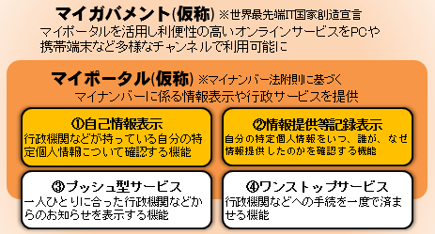
マイナポータルについて
マイナンバー制度の導入に併せて新たに構築する個人ごとのポータルサイトを、マイナちゃんにちなみ「マイナポータル」とすることに決定しました。
マイポータルの機能や、これまでマイガバメントで提供するとしていた官民横断的なワンストップサービスなどを一体的に提供する個人ごとのポータルサイトとして、より親しみを感じられるよう「マイナちゃん」の名前にちなみ「マイナポータル」としました。
マイナポータル
平成29年１月以降
順次サービス開始予定
①自己情報表示
自治体などが保有する自らの特定個人情報の閲覧
②情報提供等記録表示
国や自治体などの間の特定個人情報のやり取りの記録の閲覧
③お知らせ情報表示
自治体などからの予防接種や年金、介護などの各種のお知らせ
の受け取り
④ワンストップサービス
引っ越しなどライフイベントに関する手続きの官民横断的なワンストップ化
⑤電子私書箱
行政機関や民間事業者などから支払証明書などの各種電子データを受領し活用する仕組み
⑥電子決済サービス
納税や社会保障などの決済をキャッシュレスで電子的に行うサービス
ねんきんネット
ｅ－Ｔａｘ
連携先は今後eLTAX等に順次拡大する予定
他のサイトとのＩＤ連携、データ連携
9

Slide 11
マイナンバーの利用範囲の拡大等について
『世界最先端IT国家創造宣言』（平成26年６月24日閣議決定）等を踏まえ、さらなる効率化・利便性の向上が見込まれる分野についてマイナンバーの利用範囲の拡大や制度基盤の活用を図るとともに、マイナンバー制度の主たる担い手である地方公共団体の要望等を踏まえ、所要の整備を行う。
１．預貯金口座へのマイナンバーの付番
① 預金保険機構等によるペイオフのための預貯金額の合算において、マイナンバーの利用を可能とする。
② 金融機関に対する社会保障制度における資力調査や税務調査でマイナンバーが付された預金情報を効率的に利用できるようにする。
２．医療等分野における利用範囲の拡充等
① 健康保険組合等が行う被保険者の特定健康診査情報の管理等に、マイナンバーの利用を可能とする。
② 予防接種履歴について、地方公共団体間での情報提供ネットワークシステムを利用した情報連携を可能とする。
３．地方公共団体の要望を踏まえた利用範囲の拡充等
① すでにマイナンバー利用事務とされている公営住宅（低所得者向け）の管理に加えて、特定優良賃貸住宅（中所得者向け）の管理において、マイナンバーの利用を可能とする。
② 地方公共団体が条例により独自にマイナンバーを利用する場合においても、情報提供ネットワークシステムを利用した情報連携を可能とする。
③ 地方公共団体の要望等を踏まえ、雇用、障害者福祉等の分野において利用事務、情報連携の追加を行う。
【参考】
『世界最先端ＩＴ国家創造宣言』（平成25年６月14日閣議決定） 抄
Ⅲ．目指すべき社会・姿を実現するための取組
３．公共サービスがワンストップで誰でもどこでもいつでも受けられる社会の実現
（１）利便性の高い電子行政サービスの提供
マイナンバーによる情報連携等により、更なる効率化・利便性の向上が見込まれる分野については、制度の趣旨や個人情報の保護等に配慮しつつ、マイナンバーの利用範囲の拡大や制度基盤の活用について検討を進める。

Slide 12








主要諸国の番号制度
参考
 | ドイツ | アメリカ | スウェーデン | オーストリア | フランス | デンマーク | 韓国 | シンガポール
制度の名称 | 納税者番号制度 | 社会保障番号制度 | 個人番号制度 | 中央住民登録制度 | 住民登録番号制度 | 国民登録制度 | 住民登録制度 | 国民登録制度
番号の構成 | 11桁の番号 （無作為） | ９桁の数字 （地域、 発行グループ、 シリアル番号) | 10桁の数字 （生年月日、 生誕番号、 チェック番号） | 12桁の数字 （無作為） | 15桁の数字 （性別、出生年・月、 出生県番号、 出生自治体番号、 証明書番号、 チェック番号） | 10桁の数字 （生年月日、無作為 な数字（出生世紀、 性別）） | 13桁の数字 （生年月日、性別、 申告地番号、 届出順番号、 チェック番号） | 13桁（２つのアルファ ベットと７桁の数字）の番号 （発行世紀、出生年、 シリアル番号、 チェック番号）
付番対象 | 全ての居住者 （外国からの 移住者も） | ・国民 ・労働許可を持つ 在留外国人 （本人からの任意 の申請に基づき 発行） | ・国民 ・１年を超える 長期滞在者 | ・オーストリアで 出生した国民 ・国内に居住地を 得た外国人 ※国外に居住する 国民、一時的な 外国人居住者は 補助登録簿番号 で管理 | ・フランスで出生 した全ての人 ・フランスの社会 保障制度利用者 | ・デンマークで国民 登録する者（既に 国民登録している 母親のもとデンマ ークで出生した者、 電子教会登録簿に 出生又は洗礼登録 した者、国内に３ ヶ月以上合法的に 居住する者） ・労働市場補助年金 基金に含まれる者、 など | ・韓国に居住する 国民 （17歳到達時に 住民登録証の 発給申請義務 あり） ※韓国に90日以上 居住する外国人 には外国人登録 番号、在外国民 及び在外同胞に は国内居住申告 番号を付与 | ・国民 ・永住権所有者 ・就労許可を受けた 在留外国人
身分証明書（カード等） | ｅＩＤカード （ＩＣカード） （納税者番号の 記載なし） | 社会保障番号証 （紙製） | なし （18歳以上の本人 が希望すれば 国民ＩＤカード が取得可能） | 市民カード （ＩＣカード等の 物理的媒体では なく考え方。 要件を充たせば 保険証カードや 携帯電話も可） | ヴィタルカード （ＩＣチップ搭載 の保険証） | なし （2010年、紙製ＩＤ カード廃止。国民 健康ＩＤカード、 運転免許証、パス ポートに国民登録 番号が記載） | 住民登録番号証 （17歳以上は常時 携帯。現在ＩＣ カードへの移行 を計画中） | 国民登録番号証 （プラスチック製）
利用範囲 | 税務 | 年金、医療、 その他社会扶助、 行政サービス全般 の本人確認など | 年金、医療、税務、 その他行政全般、 行政サービス全般 の本人確認など | 年金、医療、税務など、計26の業務分野で情報連携 | 年金、医療、税務、 その他（選挙票の 交付）など | 年金、医療、税務の他、市民生活で必要となる行政サービス | 電子政府ログインＩＤ、年金、医療、税務など | 電子政府ログイン ＩＤ、強制積立貯蓄制度、税務など
民間利用 | 禁止 （税務で必要な 用途は可能） | 制限なし | 制限なし | 本人同意があれば民間分野番号を生成して利用可能 | 許可が必要 （一部を除き殆ど 不可） | 制限なし | 制限なし | 制限なし
（注１） 「国民ＩＤ制度に関する諸外国の事例調査結果」（2011年３月内閣官房情通信技術担当室（ＩＴ担当室））、「諸外国における社会保障番号等の在り方に関する調査報告書」（内閣府委託調査（野村総合研究所受託）2007年１月）等を基に内閣官房社会保障改革担当室で作成。
（注２） ドイツでは行政分野を横断する形で個人識別番号を持つことは違憲とされたため、行政分野ごとに個人識別番号を採番している。自治体レベルの登録情報を連邦レベルへと集約したのち、全国民へ個別ＩＤを付番したものとして、納税者番号制度を記載。

Slide 13
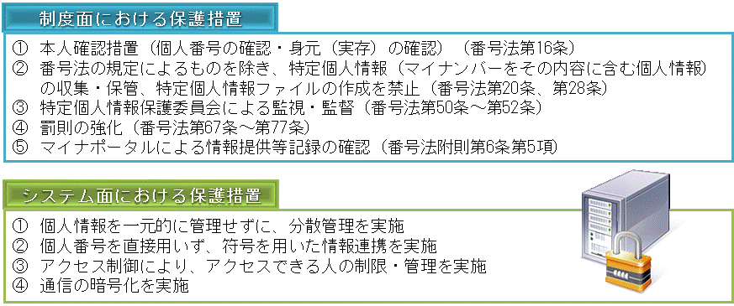
個人情報に対する国民の懸念に対応します。
番号制度に対する国民の懸念
個人番号を用いた個人情報の追跡・名寄せ・突合が行われ、集積・集約された個人情報が外部に漏えいするのではないかといった懸念。
個人番号の不正利用等（例：他人の個人番号を用いた成りすまし）等により財産その他の被害を負うのではないかといった懸念。
国家により個人の様々な個人情報が個人番号をキーに名寄せ・突合されて一元管理されるのではないかといった懸念

Slide 14
特定個人情報保護委員会
※番号法及び関係政令に基づき２０１４（平成２６）年１月１日設置
任務
行政手続における特定の個人を識別するための番号の利用等に関する法律（平成２５年法律第２７号）に基づき、個人番号その他の特定個人情報の有用性に配慮しつつ、その適正な取扱いを確保するために必要な措置を講じること
組織
○委員長１名・委員６名（合計７名）の合議制（平成２７年中は５名、平成２８年１月から７名）
（個人情報保護の有識者・情報処理技術の有識者・社会保障又は税制の有識者・民間企業の実務に関する経験者・地方六団体の推薦者を含む）
・委員長（常勤） 堀部政男（元一橋大学法学部教授）
・委 員（常勤） 阿部孝夫（元川崎市長）
嶋田実名子（元(公財)花王芸術・科学財団常務理事）
・委 員（非常勤）手塚 悟（東京工科大学コンピュータサイエンス学部教授）
加藤久和（明治大学政治経済学部教授）
○委員長・委員は独立して職権を行使 （独立性の高い、いわゆる３条委員会） ○任期５年・国会同意人事
主な所掌事務
監視・監督
○指導・助言
○法令違反に対する勧告・命令
○報告徴収・立入検査
○ガイドラインの作成
○情報提供ネットワークシステ
ムの構築等に関する措置要求
特定個人情報保護
評価に関すること
○特定個人情報保護
評価に関する指針
の作成・公表
○評価書の承認
広 報
特定個人情報
の保護につい
ての広報啓発
国際協力
国際会議への参加その他の国際連携・協力
苦情処理
苦情の申出に
ついてのあっせん
国会報告
年次報告
意見具申
内閣総理大臣に対する意見具申
指 針
評 価 書
あっせん
苦情
監視・
監督
広報・
啓発
行政機関・地方公共団体・独立行政法人等
民間事業者
個人

Slide 15
罰則の強化
 | 行為 | 法定刑 | 同種法律における類似既定の罰則
 |  |  | 行政機関個人情報保護法・ 独立行政法人等個人情報 保護法 | 個人情報保護法 | 住民基本台帳法 | その他
1 | 個人番号利用事務等に従事する者が、正当な理由なく、特定個人情報ファイルを提供 | 4年以下の懲役or 200万以下の罰金or 併科 | 2年以下の懲役or 100万以下の罰金 | － | －
2 | 上記の者が、不正な利益を図る目的で、個人番号を提供又は盗用 | 3年以下の懲役or 150万以下の罰金or 併科 | 1年以下の懲役or 50万以下の罰金 | － | 2年以下の懲役or 100万以下の罰金
3 | 情報提供ネットワークシステムの事務に従事する者が、情報提供ネットワークシステムに関する秘密の漏えい又は盗用 | 同上 | － | － | 同上
4 | 人を欺き、人に暴行を加え、人を脅迫し、又は、財物の窃取、施設への侵入等により個人番号を取得 | 3年以下の懲役or 150万以下の罰金 | － | － | － | （割賦販売法・ クレジット番号） 3年以下の懲役or 50万以下の罰金
5 | 国の機関の職員等が、職権を濫用して特定個人情報が記録された文書等を収集 | 2年以下の懲役or 100万以下の罰金 | 1年以下の懲役or 50万以下の罰金 | － | －
6 | 委員会の委員等が、職務上知り得た秘密を漏えい又は盗用 | 同上 | － | － | 1年以下の懲役or 30万以下の罰金
7 | 委員会から命令を受けた者が、委員会の命令に違反 | 2年以下の懲役or 50万以下の罰金 | － | 6月以下の懲役or 30万以下の罰金 | 1年以下の懲役or 50万以下の罰金
8 | 委員会による検査等に際し、虚偽の報告、虚偽の資料提出をする、検査拒否等 | 1年以下の懲役or 50万以下の罰金 | － | 30万以下の罰金 | 30万以下の罰金
9 | 偽りその他不正の手段により個人番号カードを取得 | 6月以下の懲役or 50万以下の罰金 | － |  | 30万以下の罰金

Slide 16
個人情報は一元管理はせず、分散管理します。
番号制度が導入されることで、各行政機関等が保有している個人情報を特定の機関に集約し、その集約した個人情報を各行政機関が閲覧することができる『一元管理』の方法をとるものではない。
番号制度が導入されても、従来どおり個人情報は各行政機関等が保有し、他の機関の個人情報が必要となった場合には、番号法別表第二で定められるものに限り、情報提供ネットワークシステムを使用して、情報の照会・提供を行うことができる『分散管理』の方法をとるものである。
一元管理
分散管理
市町村
都道
府県
健康
保険
組合
日本
年金
機構
ハローワーク
独立
行政
法人
市町村
都道
府県
健康
保険
組合
日本
年金
機構
ハロー
ワーク
独立
行政
法人
個人情報は、従来どおり各機関において、分散して管理を行う。
地方税情報
提供
共通データベース
（情報の集約・管理）
照会
地方税情報
個人情報を、特定の機関が保有する中央のデータベース等に集約し、一元的に管理を行う。
日本年金機構が市町村に対して地方税情報の提供を求めた場合の例

Slide 17
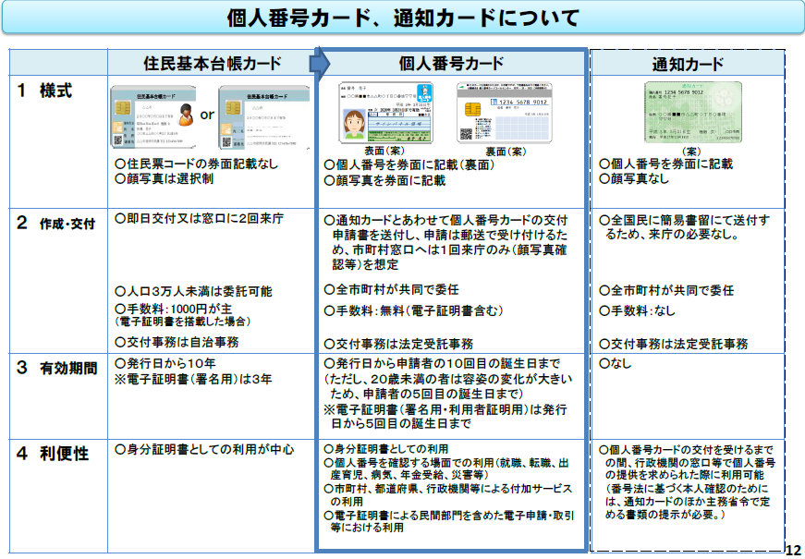
（出典：「地方公共団体における社会保障・税番号制度の導入について」（平成27年4月 総務省自治行政局住民制度課）

Slide 18
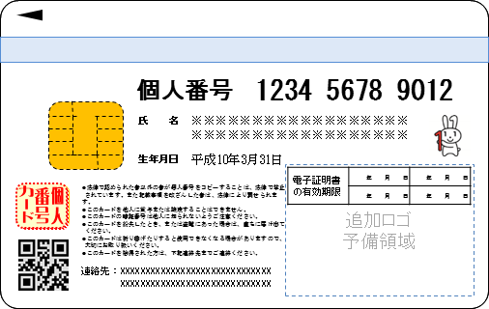
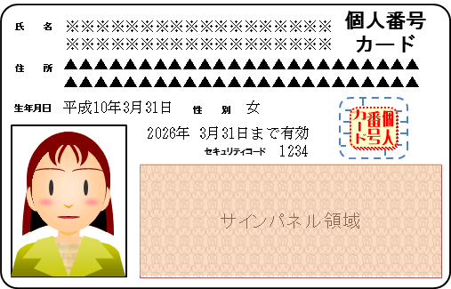
個人番号カードは様々な用途で利用可能です。
本人からの申請により、市町村長が個人番号カードを交付します。
（裏面）
（表面）
個人番号カードの様式（案）
個人番号カードの券面には、「氏名」、「住所」、「生年月日」、「性別」、「個人番号」等が記載され、「本人の写真」が表示され、これらの事項等が ＩＣチップに 記録されます。
個人番号カードは、本人確認の措置において利用します。
市町村の機関は、個人番号カードを、地域住民の利便性の向上に資するものとして 条例で定める事務に利用することができます。
情報提供等記録開示システムへのログイン手段として、「電子利用者証明」の仕組みによる公的個人 認証に利用します。

Slide 19
個人番号カードには、
プライバシー性の高い個人情報は記録されません。
個人番号カード（ＩＣチップ）には、プライバシー性の高い
個人情報が記録されているので、カードを盗まれたり
落としたりしたときに情報が漏れるのではないか心配。
個人番号カード（ＩＣチップ）に、
プライバシー性の高い個人情報は記録されない。
個人番号カード（ＩＣチップ）に記録されるのは、①券面記載事項（氏名、住所、生年月日、性別、個人番号、本人の写真等）、②総務省令で定める事項（公的個人認証に係る『電子証明書』等）、③市町村が条例で定めた事項等、に限られる。
『地方税関係情報』や『年金給付関係情報』等の特定個人情報は記録されない。
個人番号カードの様式（案）
（裏面）
（表面）

Slide 20
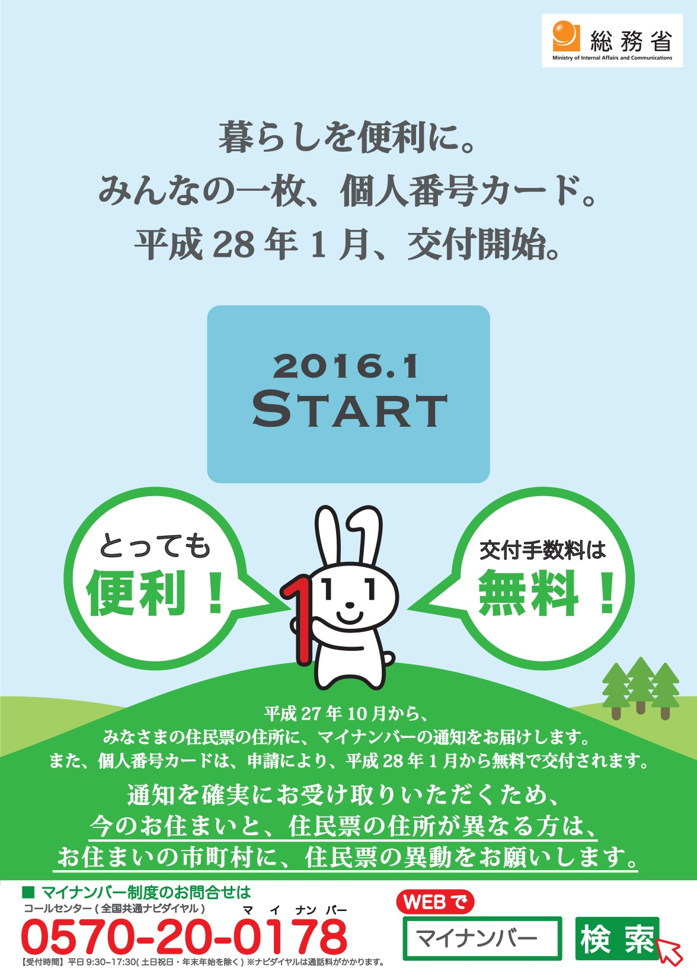
個人番号カードに係る周知・広報用ポスター及びリーフレット

Slide 21
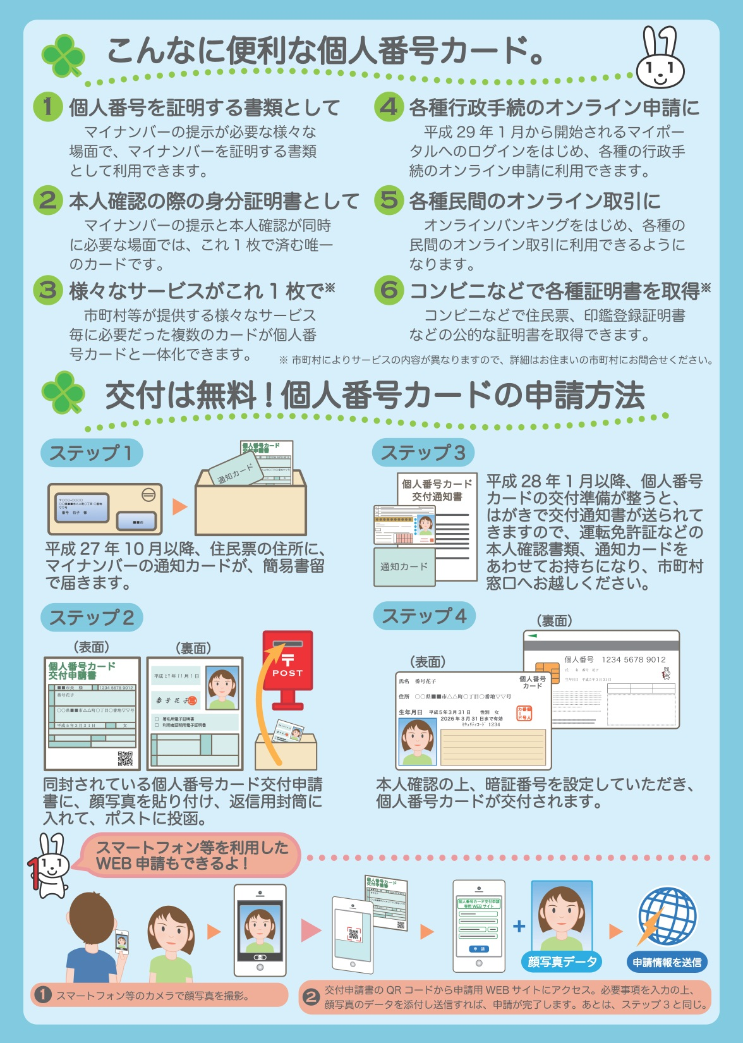

Slide 22
個人番号関係事務実施者、民間事業者でも制度開始に向けた
準備が必要です。
2015年
(H27年)
2016年
(H28年)
2017年
(H29年)
(10月)
制度
個人番号の通知
法人番号の
通知・ 公表
個人番号カードの交付
個人番号の利用開始
マイナポータル
運用開始
事業者等の対応
制度開始に向けた準備
（社内規程の見直し、システム対応、
安全管理措置 等）
個人番号カード
交付申請取りまとめが可能
従業員等の
番号取得
開始可能
申請書・申告書・調書等
順次番号記載開始
（※厚生年金・健康保険は、
平成２９年１月～）
【番号の取得・本人確認、調書の作成など
早期に番号が必要となる場面の例】
・年始に雇う短期アルバイトへの報酬
・講演・原稿作成等での外部有識者等への報酬
・３月の退職
・４月の新規採用
・中途退職
職員・従業員研修等

Slide 23
マイナンバー制度の施行に向け
準備を進めてください。
まず、対象業務を洗い出した上で、組織体制や
個人番号利用開始までのスケジュールの整理など
対処方針を検討し、組織として決定してください。
個人番号の流れ
利用場面の例
対象業務の例
対処方針を決めるべき項目例
取 得 (本人・扶養家族)
入社
身上関係変更(結婚、 被扶養者追加等)
休職・復職
組織異動 (分社、出向等)
証明書発行
退社
納税手続
年末調整、源泉徴収等
社会保険関係手続
雇用保険、健康保険、厚生年金保険等
社内規程の見直し (基本方針、取扱規程）
安全管理措置
保 管
システム対応（改修等）
利 用
安全管理措置 (組織体制、担当者の監督、区域管理、漏えい防止、アクセス制御など)
提 供
開示・訂正・利用停止
社員研修・勉強会の実施
廃 棄
詳細は、特定個人情報保護委員会のガイドライン等で確認してください。

Slide 24

マイナンバーを職員・従業員などから取得するときは、利用目的の明示と厳格な本人確認が必要です。
利用目的はきちんと明示！
・マイナンバーを取得する際は、利用目的を特定して明示
（※）する必要があります。
（例）「源泉徴収票作成事務」「健康保険・厚生年金保険届出事務」
・源泉徴収や年金・医療保険・雇用保険など、複数の目的で
利用する場合は、まとめて目的を示しても構いません。
※ 個人番号を取得するときは、個人情報保護法第18条に基づき、利用目的を本人に通知又は公表する。また、本人
から直接書面に記載された個人番号を取得する場合は、あらかじめ、本人に対し、その利用目的を明示する。
本人確認は成りすまし防止のためにも厳格に！
・マイナンバーを取得する際は、他人の成りすまし等
を防止するため、厳格な本人確認を行います。
・本人確認では、①正しい番号であることの確認（番号確認）
と②手続を行っている者が番号の正しい持ち主である
ことの確認（身元確認）を行います。
23

Slide 25

個人番号の利用範囲
社会保障分野
年金分野
⇒年金の資格取得･確認、給付を受ける際に利用。
別表第一（第９条関係）
○国民年金法、厚生年金保険法による年金である給付の支給に関する事務
○国家公務員共済組合法、地方公務員等共済組合法、私立学校教職員共済法による年金
である給付の支給に関する事務
○確定給付企業年金法、確定拠出年金法による給付の支給に関する事務
○独立行政法人農業者年金基金法による農業者年金事業の給付の支給に関する事務 等
労働分野
⇒雇用保険等の資格取得・確認、給付を受ける際に利用。ハローワーク等の事務等に利用。
○雇用保険法による失業等給付の支給、雇用安定事業、能力開発事業の実施に関する事務
○労働者災害補償保険法による保険給付の支給、社会復帰促進等事業の実施に関する事務 等
福祉・医療・その他分野
⇒医療保険等の保険料徴収等の医療保険者における手続、福祉分野の給付、生活保護の実施等
低所得者対策の事務等に利用。
○児童扶養手当法による児童扶養手当の支給に関する事務
○母子及び寡婦福祉法による資金の貸付け、母子家庭自立支援給付金の支給に関する事務
○障害者総合支援法による自立支援給付の支給に関する事務
○特別児童扶養手当法による特別児童扶養手当等の支給に関する事務
○生活保護法による保護の決定、実施に関する事務
○介護保険法による保険給付の支給、保険料の徴収に関する事務
○健康保険法、船員保険法、国民健康保険法、高齢者の医療の確保に関する法律による
保険給付の支給、保険料の徴収に関する事務
○独立行政法人日本学生支援機構法による学資の貸与に関する事務
○公営住宅法による公営住宅、改良住宅の管理に関する事務 等
税分野
⇒国民が税務当局に提出する確定申告書、届出書、調書等に記載。当局の内部事務等に利用。
災害対策
分野
⇒被災者生活再建支援金の支給に関する事務等に利用。
⇒被災者台帳の作成に関する事務に利用。
上記の他、社会保障、地方税、防災に関する事務その他これらに類する事務であって地方公共団体が条例で定める事務に利用。

Slide 26
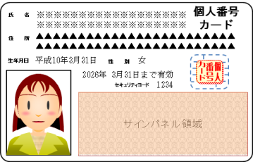

マイナンバー取得の際の本人確認では、
番号確認と身元確認を行います。
個人番号の確認 | 身元（実存）の確認
個人番号カード
通知カード
住民票
（番号付き）
運転
免許証
パスポート
or
or
等
等
※ 上記が困難な場合は、健康保険の被保険者証と年金手帳などの２以上の書類の提示
※ 上記が困難な場合は、過去に本人確認の上で作成したファイルの確認
等
※ 雇用関係にあるなど、人違いでないことが明らかと個人番号利用事務実施者が認めるときは、身元 （実存） 確認書類は要しない
等

Slide 27
民間事業者も、税や社会保障の手続で、
マイナンバーを取り扱います。
国民
民間事業者
行政機関
各種法定調書や被保険者
資格取得届等に個人番号
を記載し、行政機関等に
提出します。
源泉徴収票や
支払調書の作成
個人番号
1234 ････
支払調書
（イメージ）
税務署
市区町村
従業員や
その扶養家族
支払を
受ける者
個人番号
氏○○名
1234 ････
番号 太郎
個人番号の提示
被保険者資格取得届（イメージ）
健康保険、厚生年金、雇用保険の被保険者資格
取得届の作成
個人 番号 | 被保険者 氏名 | 資格取得 年月日
5678 ･･ | 難波 一郎 | 25.4.1
9876 ･･ | 難波 花子 | 25.4.1
年金事務所
健康保険組合
ハローワーク
金融機関の顧客
原稿の執筆者など
法律で定められた事務以外で
マイナンバーを利用することは出来ません。

Slide 28
税務関係の申告書等に、
マイナンバーを記載して提出します。
国税通則法 （書類提出者の氏名、住所及び番号の記載等）
第百二十四条 国税に関する法律に基づき税務署長その他の行政機関の長又はその職員に申告書、申請書、届出書、調書その他の書類を提出する者は、当該書類にその氏名（法人については、名称。以下この項において同じ。）、住所又は居所及び番号（番号を有しない者にあつては、その氏名及び住所又は居所）を記載しなければならない。（略）
※地方税関係の申告書等の様式については、地方税に関する法令に規定。
税務関係の申告書、申請書、届出書、調書その他の書類に番号を記載
○ 税務関係の申告書、申請書、届出書、調書その他の書類に番号の記載欄を追加
○ 法定調書等については、主に支払者及び支払を受ける者の個人番号又は法人番号を記載
○ これ以外にも、例えば、
・給与所得の源泉徴収票（給与支払報告書）には、控除対象配偶者及び控除対象扶養親族等の個人番号を記載
・生命保険金等の支払調書には、その支払の基礎となる契約を締結した者の個人番号又は法人番号を記載
番号を記載して申告書や調書等を提出するイメージ
従業員や金銭等の
支払を受ける者
民間事業者
税務署
申告書等に民間事業者
の番号を記載して提出
地方団体
申告書
個人番号
1234 ････
支払
調書
支払
報告書
民間事業者は、個人番号関係事務実施者として金銭等の支払を受ける者の番号の提示を受ける
源泉徴収票（支払報告書）・支払調書等に支払を受ける者等の番号及び民間事業者の番号を記載して提出

Slide 29
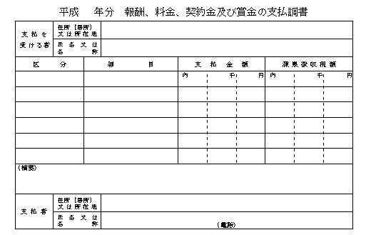
税務関係書類の主な変更点は以下のとおりです。
法定調書に関する事務での取扱（法定調書の主な変更点）
（例）
番号制度導入前
番号制度導入後のイメージ
「支払を受ける者」の個人番号又は法人番号を記載
「支払者」の個人番号又は法人番号を記載
○ 支払者及び支払を受ける者の個人番号又は法人番号を記載します。
○ 法定調書とともに提出する法定調書合計表にも提出する方の個人番号又は法人番号の
記載が必要になります。
（注） この法定調書に限らず、他の法定調書についても同様に、支払者や支払を受ける者等の個人番号又は
法人番号を記載する欄が追加されます。

Slide 30
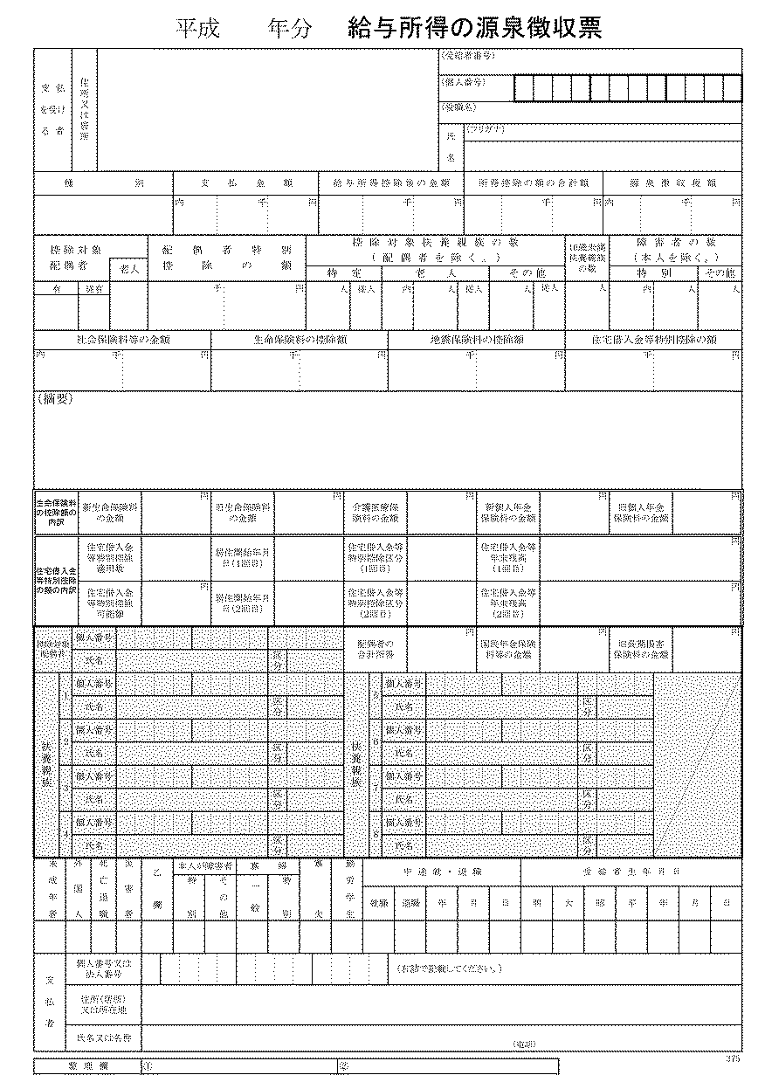
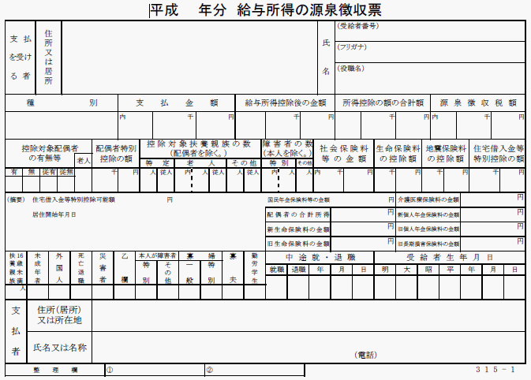
税務関係書類の主な変更点は以下のとおりです。
法定調書に関する事務での取扱（法定調書の主な変更点）
（例）
番号制度導入前
番号制度導入後のイメージ
平成27年３月31日現在のイメージです。確定様式ではありません。
着色した部分については特に変更の可能性があります。
支払を受ける者に加えて、控除対象配偶者や扶養親族等の個人番号の記載が必要。
主な変更点
○ 様式の大きさが、A6サイズからA5サイズに
変更になります。
○ 支払を受ける者等の番号欄が追加されます。
「支払者」の個人番号又は法人番号を記載（本人交付用には記載しません（注））。
（注） 給与所得の源泉徴収票には、税務署提出用と本人交付
用がありますが、本人交付用には、支払者の個人番号又は
法人番号は記載しないこととなっています。

Slide 31
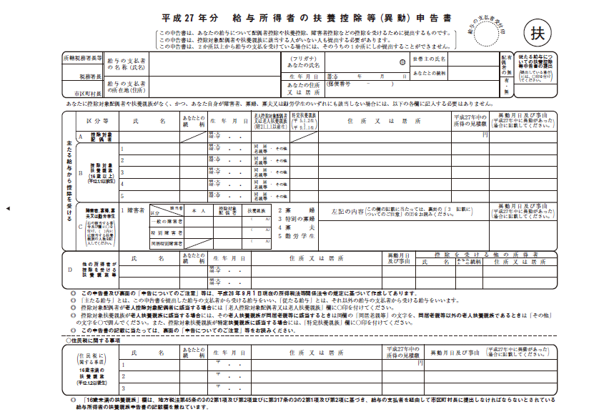
税務関係書類の主な変更点は以下のとおりです。
源泉所得税、個人住民税に関する事務での取扱（給与等の支払者等が提出を受ける書類の主な変更点）
（例）
番号制度導入前
番号制度導入後のイメージ
平成27年３月31日現在のイメージです。確定様式ではありません。
平成27年度税制改正に伴い、左記イメージは今後、変更が予定されています。
給与の支払者の「個人番号又は法人番号」欄が追加されます。
給与所得者の「個人番号」欄が追加されます。
控除対象配偶者や扶養親族の「個人番号」欄が追加されます。
主な変更点
○ 「給与所得者の扶養控除等（異動）申告書」については、給与所得者本人、控除対象配偶者及び扶養親族等の個人番号の
記載が必要となります。
○ この申告書の提出を受けた給与等の支払者は、給与等の支払者の個人番号又は法人番号をその申告書に付記する必要
があります。
○ 給与等の支払者等が提出を受ける書類のうち受給者が個人番号を記載する書類は、ほかにも以下のものなどがあります。
「従たる給与についての扶養控除等（異動）申告書」、「給与所得者の保険料控除申告書兼給与所得者の配偶者特別控除申告書」
「退職所得の受給に関する申告書」 、「公的年金等の受給者の扶養親族等申告書」

Slide 32
税務関係書類へのマイナンバーの記載及びマイナンバー
が記載された申告書等の提出の時期は、以下のとおりです。
番号制度導入後（平成28年１月以降）は、申告書・法定調書等の提出に当たり、当該提出者等
に係る番号を記載します。
税務関係書類への一般的な場合の番号の記載及び提出時期は以下のとおりです。

Slide 33
社会保障関係の申請書等に、
マイナンバーを記載して提出します。
従業員の給与・福利厚生
従業員
会社
年金事務所
健康保険組合
ハローワーク
個人番号
の提示
被保険者資格取得の届出などの社会保険関係手続き（個人番号等を記載）
・雇用保険被保険者資格
取得届の作成
・健康保険被保険者資格
取得届の作成
・厚生年金保険被保険者
資格取得届の作成 等
個人番号
5678 ････
･･･ ････
･･･ ････
･･･ ････
被保険者資格取得届
（イメージ）
個人番号
被保険者氏名
資格取得
年月日
5678･･･
番号 一郎
25.4.1
給与の支払い
年金・健康保険・雇用保険などの保険料の徴収
1234･･･
×× 花子
25.4.1
名称
株式会社××
主な提出書類の例 | 提出者 | 提出先 | 根拠条文
雇用保険被保険者資格取得届 | 適用事業所の事業主 | ハローワーク | 雇用保険法施行規則第６条
雇用保険被保険者資格喪失届 | 適用事業所の事業主 | ハローワーク | 雇用保険法施行規則第７条
健康保険・厚生年金保険被保険者資格取得届 | 適用事業所の事業主 | 健康保険組合・ 日本年金機構 | 健康保険法施行規則第24条 厚生年金保険法施行規則第15条
健康保険・厚生年金保険被保険者資格喪失届 | 適用事業所の事業主 | 健康保険組合・ 日本年金機構 | 健康保険法施行規則第29条 厚生年金保険法施行規則第22条

Slide 34
社会保障関係書類（事業主提出）への
マイナンバーの記載時期は、以下のとおりです。
分野 | 主な届出書等の内容 | 施行日
雇用保険 | 以下の様式に「個人番号」を追加予定 ・雇用保険被保険者資格取得届 ・雇用保険被保険者資格喪失届 等 以下の様式に「法人番号」を追加予定 ・雇用保険適用事業所設置届 等 | 平成28年１月１日提出分～
健康保険・ 厚生年金保険 | 以下の様式に「個人番号」を追加予定 ・健康保険・厚生年金保険被保険者資格取得届 ・健康保険・厚生年金保険被保険者資格喪失届 ・健康保険被扶養者（異動）届 等 以下の様式に「法人番号」を追加予定 ・新規適用届等（※） | 平成29年１月１日提出分～ 平成28年１月１日提出分～
※ 厚生年金保険・健康保険の新規適用届と事業所関係変更届については、厚生年金保険制度等の改革の一環とし
て、平成27年6月から新たに「会社法人等番号」の記載をしていただくこととしています。この「会社法人等番号」の記載
欄は、平成28年１月からはマイナンバー制度により国税庁長官が指定する「法人番号」の記載欄となります。
・ 個人番号を取得するときは、個人情報保護法第18条に基づき、利用目的を本人に通知又は公表する必要がある。
また、本人から直接書面に記載された個人番号を取得する場合は、あらかじめ、本人に対し、その利用目的を明示する
必要がある。この場合、複数の利用目的をまとめて明示することは可能であり、雇用保険や健康保険の事務等をまとめ
て明示していただく等して、なるべく効率的にご対応いただくことを想定。
・ この他、既存の従業員・被扶養者分の個人番号について、平成28年１月以降いずれかの時期に、健康保険組合・ハ
ローワークにご報告のお願いをする予定。
・ 国民健康保険組合については、平成28年１月１日～各種届出書等にマイナンバーを記載することとなります。

Slide 35
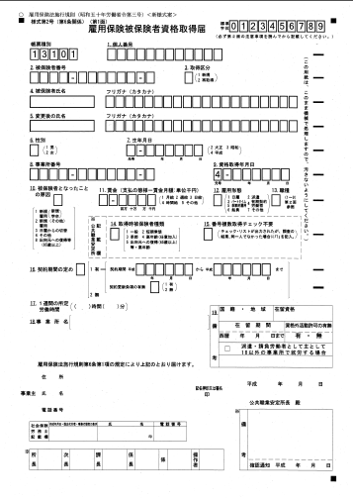
雇用保険関連事務では、
現時点で以下の様式等の変更を予定しています。
●雇用保険関連事務（事業主提出関係）
●様式改正例（雇用保険被保険者資格取得届）
変更される様式等
雇用保険被保険者資格取得届
雇用保険被保険者資格喪失届・氏名変更届
高年齢雇用継続給付受給資格確認票・（初回）高年齢雇用継続給付申請書 （注）
育児休業給付受給資格確認票・（初回）育児休業給付金支給申請書 （注）
介護休業給付金支給申請書 （注）
被保険者の「個人番号」欄が追加されます。
（注） 事業主の方が提出することについて労使間で協定を締結した上で、できるだけ事業主の方に提出していただくこととしています。

Slide 36
健康保険・厚生年金保険関連事務（適用関係）では、
現時点で以下の様式等の変更を予定しています。
●健康保険・厚生年金保険関連事務（適用関係）（事業主提出関係）
変更される様式等
健康保険・厚生年金保険 被保険者資格取得届／ 厚生年金保険70歳以上 被用者該当届
健康保険・厚生年金保険 被保険者資格喪失届／ 厚生年金保険70歳以上 被用者不該当届
厚生年金保険被保険者 資格喪失届／70歳以上 被用者該当届
健康保険・厚生年金保険 被保険者報酬月額算定 基礎届／厚生年金保険70歳以上被用者算定基礎届
健康保険・厚生年金保険 被保険者報酬月額変更届／厚生年金保険70歳以上被用者月額変更届
変更される様式等
健康保険・厚生年金保険 被保険者賞与支払届／ 厚生年金保険70歳以上 被用者賞与支払届
健康保険被扶養者（異動）届／国民年金第３号被保険者関係届
国民年金第３号被保険者 関係届
健康保険・厚生年金保険 育児休業等取得者申出書（新規・延長）／終了届
健康保険・厚生年金保険 育児休業等終了時報酬 月額変更届／厚生年金 保険70歳以上被用者育児 休業等終了時報酬月額相当額変更届
変更される様式等
健康保険・厚生年金保険 産前産後休業取得者申出書／変更（終了）届
健康保険・厚生年金保険 産前産後休業終了時報酬月額変更届／厚生年金 保険70歳以上被用者産前産後休業終了時報酬月額相当額変更届
厚生年金保険養育期間 標準報酬月額特例申出書・終了届
厚生年金保険被保険者 種別変更届
厚生年金保険特例加入 被保険者資格取得申出書
変更される様式等
厚生年金保険特例加入 被保険者資格喪失申出書
健康保険・厚生年金保険 新規適用届
※ 組合によっては、被保険者証の検認又は更新等において、個人番号を記入した書類の提出を求められることがあります。

Slide 37
健康保険関連事務（給付関係）では、
現時点で以下の申請書等の記載事項の変更
を予定しています。
●健康保険（給付関係）では、現時点で主に以下の変更を予定
●健康保険関連事務（給付関係）（事業主・本人提出関係）
申請書等の記載事項の変更
食事療養標準負担額の減額に関する申請
生活療養標準負担額の減額に関する申請
療養費の支給の申請
移送費の支給の申請
傷病手当金の支給の申請
申請書等の記載事項の変更
埋葬料（費）の支給の申請
出産育児一時金の支給の申請
出産手当金の支給の申請
健康保険法第百八条第二項から 第四項までの規定に該当するに至った場合の届出
家族埋葬料の支給の申請
申請書等の記載事項の変更
特定疾病の認定の申請等
限度額適用認定の申請
限度額適用・標準負担額減額の認定の申請等
高額療養費の支給の申請
高額介護合算療養費の支給の申請等
高額介護合算療養費の支給及び 証明書の交付の申請等

Slide 38
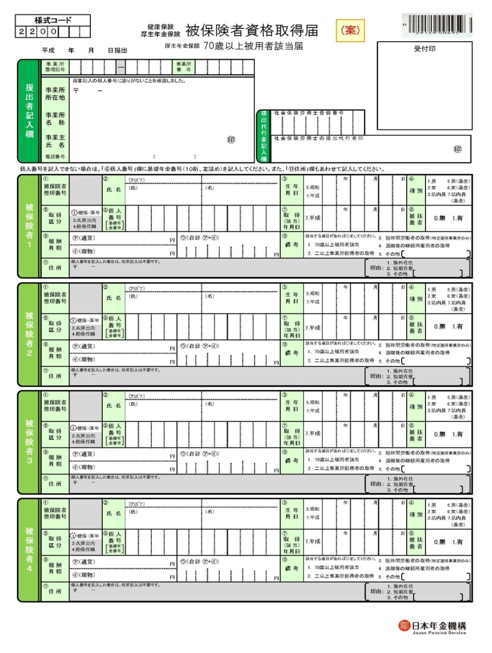
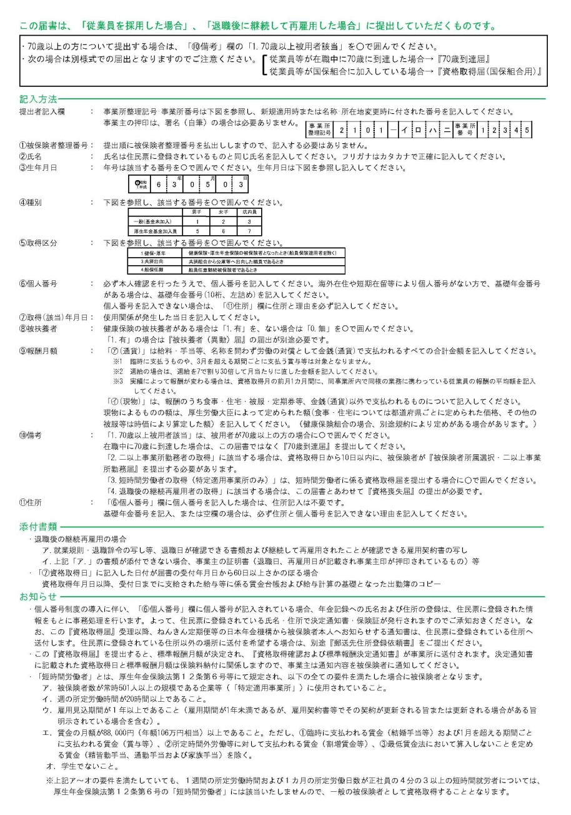
健康保険・厚生年金保険書類の
様式改正例（資格取得届）は以下のとおりです。
＜表面＞
＜裏面＞
＜個人番号関連部分を拡大＞
⑥個人番号
必ず本人確認を行ったうえで、個人番号を記入してください。海外在住や短期在留等により個人番号がない方で、基礎年金番号がある場合は、基礎年金番号(10桁、左詰め)を記入してください。
個人番号を記入できない場合は、「⑪住所」欄に住所と理由を必ず記入してください。
＜個人番号関連部分を拡大＞
お知らせ
・個人番号制度の導入に伴い、「⑥個人番号」欄に個人番号が記入されている場合、年金記録への氏名および住所の登録は、住民票に登録された情報をもとに事務処理を行います。よって、住民票に登録されている氏名・住所で決定通知書・保険証が発行されますのでご承知おきください。なお、この『資格取得届』受理以降、ねんきん定期便等の日本年金機構から被保険者本人へお知らせする通知書は、住民票に登録されている住所へ送付します。住民票に登録されている住所以外の場所に送付を希望する場合は、別途『郵送先住所登録依頼書』をご提出ください。
被保険者の「個人番号」欄が追加されます。
※取扱いの詳細については、今後変更があり得ますので、ご了承ください。

Slide 39
マイナンバーの取扱いを分かりやすく
解説したガイドラインがあります。
マイナンバーに対する国民の懸念
○マイナンバーを用いた個人情報の追跡・突合が行われ、集約された個人情報が 外部に漏えいするのではないか。
○他人のマイナンバーを用いた成りすまし等により財産その他の被害を負うのではないか。
法律では、マイナンバーの利用範囲を限定し、利用目的を超えた目的での 利用を禁止するなど保護措置を規定しています。
ガイドラインの趣旨
○法律で規定された保護措置及びその解釈について、具体例を用いて分かりやすく解説しています。
○民間企業へのヒアリングや企業の実務担当者が参加する検討会の議論を踏まえ、マイナンバーが実務の現場で適正に取り扱われるための具体的な指針を示して います。

Slide 40
マイナンバーには、
利用、提供、収集の制限があります。
本人ほか
個人番号
1234 ････
民間事業者
行政機関
マイナンバーの提示
源泉徴収票・支払調書等
の提出
【マイナンバーの利用制限】
○マイナンバーの利用範囲は、法律に規定された社会保障、税及び災害対策に関する事務に限定されています。本人の同意があったとしても、利用目的を超えて利用することはできません。※例：マイナンバーを社員番号に利用することはできません。
【マイナンバーの提供の要求】
○社会保障及び税に関する手続書類の作成事務を行う必要がある場合に限って、本人などに対してマイナンバーの提供を求めることができます。
【マイナンバーの提供の求めの制限】
○法律で限定的に明記された場合を除き、マイナンバーの提供を求めてはなりません。
【特定個人情報の提供制限】
○法律で限定的に明記された場合を除き、特定個人情報を提供してはなりません。
【特定個人情報の収集制限】
○法律で限定的に明記された場合を除き、特定個人情報を収集してはなりません。

Slide 41




マイナンバーを利用する事務の委託先・
再委託先にも安全管理措置が必要です。
必要かつ適切な監督
Ａ社
必要かつ適切な監督
Ｂ社
必要かつ適切な監督
Ｃ社
会社
委託
再委託
再々委託
間接的な監督義務
【委託先の監督】
○社会保障及び税に関する手続書類の作成事務の全部又は一部の委託をする者は、委託先において、法律に基づき委託者自らが果たすべき安全管理措置と同等の措置が講じられるよう必要かつ適切な監督を行わなければなりません。
会社
委託
Ｘ社
再委託
Ｙ社
再々委託
Ｚ社
許諾
【再委託】
○社会保障及び税に関する手続書類の作成事務の全部又は一部の委託を受けた者は、委託者の許諾を得た場合に限り、再委託をすることができます。

Slide 42

マイナンバーの適切な安全管理措置に
組織としての対応が必要です。
【安全管理措置】
○事業者は、マイナンバー及び特定個人情報の漏えい、滅失又は毀損の防止その他の適切な管理のために、必要かつ適切な安全管理措置を講じなければなり ません。また、従業者に対する必要かつ適切な監督を行わなければなりません。
○中小規模事業者に対する特例を設けることにより、実務への影響に配慮して います。
基本方針の策定
会社
取扱規程等の策定
＜組織体制例＞
責任者○○課長
事務取扱
担当□□係
事務取扱
担当者▲▲
組織的安全管理措置
人的安全管理措置
物理的安全管理措置
技術的安全管理措置

Slide 43
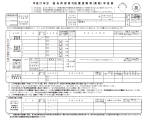

マイナンバーの
保管（廃棄）にも制限があります。
個人番号
1234 ･･･
会社
個人番号
5678 ･･･
特定個人情報
･･････
･･････
保 管
削除又は廃棄
特定個人情報
【特定個人情報の保管制限】
○法律で限定的に明記された場合を除き、特定個人情報を保管してはなりません。
【特定個人情報の収集・保管制限（廃棄）】
○法律で限定的に明記された場合を除き、特定個人情報を収集又は保管することは できないため、社会保障及び税に関する手続書類の作成事務を処理する必要がなくなった場合で、所管法令において定められている保存期間を経過した場合には、マイナンバーをできるだけ速やかに廃棄又は削除しなければなりません。

Slide 44

法人にも法人番号（13桁）が指定され、
個人番号と異なり、どなたでも自由に利用可能です。
指定
国税庁長官は、①設立登記法人、②国の機関、③地方公共団体、④その他の法人や団体に13桁の法人番号を指定します。
通知
平成27年10月から法人の皆さまに法人番号などを記載した通知書の送付を開始する予定です。
公表
法人番号を指定した法人等の①名称、②所在地、③法人番号をインターネットを通じて公表します。
これら以外の法人等でも一定の要件を満たす場合、届け出ることにより法人番号の指定を受けることができます。
  ポイント！
  １法人に
  １番号のみ
会社や国の機関等については、特段の手続を要することなく、法人番号が指定されます。
  ポイント！
  登記上の所在地に
  通知書をお届け
〒 XXX－XXXX
東京都千代田区霞が関1-1-1
株式会社 ○○○ 御中
  ポイント！
  法人番号はどなたでも
  自由に利用可能
WWW

Slide 45
法人番号で、わかる。つながる。ひろがる。
○法人番号導入イメージ
国税庁
平成27年10月～
法人番号の通知を開始予定
指定・管理
情報
提供
通 知
公 表
法人情報の検索・
ダウンロード
Web-APIの提供
法人番号の
通知
法人情報の検索・
ダウンロード
Web-APIの提供
行政機関
法人等
国民
行政
機関
行政
機関
企業
企業
国民
行政機関
間の連携
届出・申請業務の
ワンストップ化
企業間連携
新たな利活用
サービス
行政の効率化
公平性・公正性の向上
企業の事務負担軽減
新たな価値の創出
わかる。
法人番号により企業等法人の名称・所在地がわかる。
  ➢ 法人番号をキーに法人の名称・所在地が容易に確認可能
  ➢ 鮮度の高い名称・所在地情報が入手可能となり、取引先情報の登録・更新作業が効率化
法人番号を軸に企業等法人がつながる。
  ➢ 複数部署又はグループ各社において異なるコードで管理されている取引先情報に、法人番号を追加することにより、取引情報の
  集約や名寄せ作業が効率化
  ➢ 行政機関間において、法人番号付で個別の法人に関する情報の授受が可能となれば、法人の特定や名寄せ、紐付け作業が効率化
つながる。
法人番号を活用した新たなサービスがひろがる。
  ➢ 行政機関間での法人番号を活用した情報連携が図られ、行政手続における届出・申請等のワンストップ化が実現すれば、
  法人（企業）側の負担が軽減
  ➢ 民間において、法人番号を活用して企業情報を共有する基盤が整備されれば、企業間取引における添付書類の削減等の事務効
  率化が期待されるほか、国民に対しても有用な企業情報の提供が可能
ひろがる。

Slide 46

最新情報は
マイナンバーのホームページ
http://www.cas.go.jp/jp/seisaku/bangoseido/index.html
をご覧ください。
マイナンバー
マイナンバー公式twitter
https://twitter.com/MyNumber_PR
ご不明な点は
マイナンバーの
コールセンター
（全国共通ナビダイヤル）
0570－20－0178
まで
※ ナビダイヤルは通話料がかかります。
※ 平日9時30分～17時30分
(土日祝日・年末年始を除く)
※ 一部IP電話等で上記ダイヤルに繋がらない場合は、
０５０－３８１６－９４０５におかけください。
マイナンバーロゴマーク
☆ 国の行政機関や地方公共団
体などの番号利用事務実施者
は、マイナンバーの普及啓発
のため、ロゴマークを御使用
いただけます。
☆ 番号利用事務実施者以外で
マイナンバーの普及啓発に御
協力いただける方は、内閣府
の承認を受けて、ロゴマーク
を御使用いただけます。
ﾏ ｲ ﾅﾝ ﾊﾞｰ
愛称：マイナちゃん

Slide 47
参考資料

Slide 48
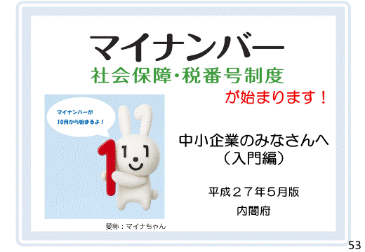

Slide 49
マイナンバー 社会保障・税番号制度 が始まります！
中小企業のみなさんへ
（入門編）
○マイナンバーはこんな時に使います
○事業者がマイナンバーを記載する書類（参考例）
○税や社会保障関係の書類にマイナンバーの記載が
加わります
○事業者が注意すべき４つのポイント
①取得、②利用・提供、③保管・廃棄、④安全管理措置
○事業者の対応例
○事業者のためのマイナンバー準備スケジュール（例）
○もっと詳しく知りたい方は

Slide 50




マイナンバーはこんな時に使います
従業員の給与・福利厚生
事業者
年金事務所
健康保険組合
ハローワーク
従業員
マイナンバー1234 ・・・・・・・・
社会保険関係
手続
従業員及び事業者のマイナンバーを記載
源泉徴収票
給与支払報告書
の作成
源泉徴収票
給与支払報告書
の提出
厚生年金保険被保険者資格取得届の作成
税務署・市町村
給与の支払い
保険料の徴収
従業員及び事業者のマイナンバー（法人番号）を記載
商取引
健康保険被保険者資格取得届の作成
外注先
マイナンバー
（法人番号）
9876 ・・・・・・・・
雇用保険被保険者資格取得届の作成
報酬等に係る
支払調書の提出
外注先及び事業者のマイナンバー（法人番号）を記載
報酬

Slide 51

事業者がマイナンバーを記載する書類（参考例）
社会保障分野
税分野
健康保険・厚生年金保険
被保険者資格取得・喪失届
給与所得の源泉徴収票
給与支払報告書
退職所得の源泉徴収票
特別徴収票
報酬月額算定基礎届／
報酬月額変更届
報酬、料金、契約金及び
賞金の支払調書
健康保険被扶養者（異動）届
配当、剰余金の分配及び
基金利息の支払調書
健康保険・厚生年金保険産前産後休業／育児休業等取得者申出書・終了届
不動産の使用料等の支払調書
国民年金第３号被保険者関係届
不動産等の譲受けの
対価の支払調書
等
等
→健康保険、雇用保険、年金などの手続きの場面で提出を要する書面に、従業員等のマイナンバー（又は法人番号）を記載
→税務署等に提出する法定調書等に、
従業員や株主等のマイナンバー（又は
法人番号）を記載。

Slide 52
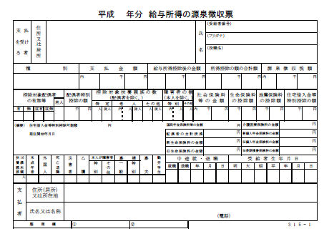
税や社会保障関係の書類に
マイナンバーの記載欄が加わります
☞（例）給与所得の源泉徴収票
マイナンバー制度導入後
注意：平成27年３月31日現在のイメージです。
確定様式ではありません。
「控除対象配偶者」及び
「扶養親族」の氏名及びマイナンバー等を記載
マイナンバー制度導入前
「支払を受ける者」の
マイナンバーを記載
色付き部分については税制改正及び関係機関と
調整中のため、特に変更の可能性があります。
用紙サイズ
Ａ６⇒Ａ５ ※
「支払者」のマイナンバー又は法人番号を記載
※ 用紙サイズの変更に合わせて全体のレイアウトが
大幅に変更になります。
新様式になる手続書類のほとんどは、
マイナンバーを記載する箇所が増えるだけだよ！

Slide 53

事業者が注意すべき４つのポイント ①取得
①取 得
② 利用・提供
③ 保管・廃棄
④安全管理措置
マイナンバーの取得は、法令で定められた場合だけ！
これ以外では「 取得できない 」ということを知ってください！
利用目的は
きちんと
通知又は公表！
法律の範囲内で利用目的を特定して明示しておく必要があります。
マイナンバー取得時の本人確認は厳格に！
マイナンバーを取得する際は、
他人のなりすまし等を防止するため、厳格な本人確認を行う必要があります。
従業員が扶養親族のマイナンバーを記載した書類を
税の手続で事業者に提出する場合、従業員が扶養親族の本人確認をすることになります
“源泉徴収票・給与支払報告書に
マイナンバーを記載して提出します”

Slide 54
マイナンバー取得の際の本人確認では、
マイナンバー（番号）の確認と身元確認を行います。
マイナンバー（番号）の確認 | 身元の確認
個人番号カード
通知カード
住民票
（番号付き）
運転
免許証
パスポート
or
or
等
等
※ 上記が困難な場合は、健康保険の被保険者証と年金手帳などの２以上の書類の提示
※ 上記が困難な場合は、過去に本人確認の上で作成したファイルの確認
等
※ 雇用関係にあるなど、人違いでないことが明らかと個人番号利用事務実施者が認めるときは、身元 （実存） 確認書類は要しない
等

Slide 55
事業者が注意すべき４つのポイント ②利用・提供
①取 得
② 利用・提供
③ 保管・廃棄
④安全管理措置
事業者は社会保障・税に関する手続書類に従業員等のマイナンバーなどを記載して、
役所に提出！
利用目的以外の利用・提供はできません！
注意
どんな利用・提供の場面があるの？
社員番号や
顧客管理番号と
しての利用は
仮に社員や顧客の
同意があっても
できません！
雇用保険関係
雇用保険被保険者資格取得（喪失）届 等
だと・・・
健康保険・厚生年金関係
健康保険被保険者資格取得（喪失）届 等
だと・・・
税関係
源泉徴収票、給与支払報告書 等
だと・・・

Slide 56
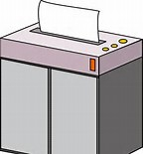



事業者が注意すべき４つのポイント ③保管・廃棄
①取 得
② 利用・提供
③ 保管・廃棄
④安全管理措置
必要がある場合だけ保管が可能、必要がなくなったら廃棄が必要です！
雇保関係
健保・年金関係
税関係
廃棄や削除を前提として、年や年度ごとにファイリングするなど「保管体制」を今一度確認してみよう！
必要がある場合に限り、
保管し続けることができます！
・翌年度以降も継続的に雇用契約が
認められる場合
・所管法令によって一定期間保存が
義務付けられている場合 など
・作成事務を処理する
必要がなくなった場合
・保存期間を経過した場合
速やかに廃棄・削除

Slide 57

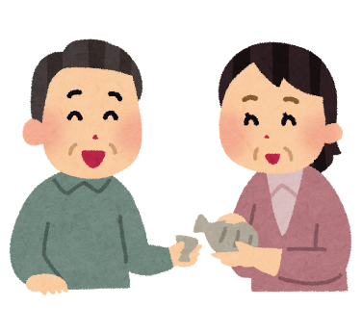
事業者が注意すべき４つのポイント ④安全管理措置
①取 得
② 利用・提供
③ 保管・廃棄
④安全管理措置
マイナンバーをその内容に含む個人情報を漏えいしたり、
失くしたりしないために、今からできること！ 親方さんの家では・・・・
組織的・人的
安全管理措置
取扱責任者
事務取扱担当者
担当外の従業員等
適切な教育
わかったわ！
従業員のマイナンバー管理をしっかりしないとな！
カギ付きの棚を新しく買うか！棚の配置も考えような！
担当者を明確にして、
担当者以外がマイナンバーを
取り扱うことが無いように
事業者の事業内容や規模に応じて対応してください！

Slide 58

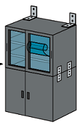




事業者の対応例
技術的・物理的
安全管理措置
シュレッダー用意
担当者以外からむやみに覗き見されない工夫
カギ付棚を用意
ウイルス対策ソフト導入
アクセスパスワードを設定
人事・給与担当
担当者を決め、
他の人は
情報にアクセスできない仕組みを！
入 口

Slide 59
みんなのマイナンバーや個人情報をきちんと守るために、これまでの体制を見直して対応したぞ！
ありがとうございます。
宜しくお願いします！
信頼関係
既に情報漏えい対策を行っている
事業主さんも多いはずです。
しかしながらマイナンバーの取扱いは、
個人情報保護法よりも厳格な保護措置をとるように規定されていますのでもう一度、対策の見直しをお願いします！

Slide 60
事業者のためのマイナンバー
準備スケジュール（例）
準備のために必要な手順
①マイナンバーの利用ケースを洗い出しましょう！
②利用スケジュールを確認！
→いつまでに従業員等のマイナンバーを取得すればよいか確認しましょう！
③マイナンバーの取得の前に、安全管理措置の検討をしましょう！
以下のようなスケジュールで対応が必要です！
2015年
(H27年)
2016年
(H28年)
2017年
(H29年)
(10月)
注意
事業者の対応
制度開始に向けた準備
（社内規程の見直し、システム対応、
安全管理措置 等）
パートやアルバイト
扶養家族も含まれます！
従業員等の
番号取得
開始可能
申請書・申告書・調書等
順次番号記載開始
（※厚生年金・健康保険は、
平成２９年１月～）
【番号の取得・本人確認、調書の作成など
早期に番号が必要となる場面の例】
・年始に雇う短期アルバイトへの報酬
・講演・原稿作成等での外部有識者
等への報酬
・３月の退職
・４月の新規採用
・中途退職
従業員研修等

Slide 61
もっと詳しく知りたい方は
内閣官房のホームページは
『マイナンバー』で検索
『政府広報』のホームページにも
動画など多様な広報物があります
マイナンバーの コールセンター
0570-20-0178 （全国共通ナビダイヤル）
※ ナビダイヤルは通話料がかかります。
平日９：３０～１７：３０（土日祝・年末年始を除く）
※一部IP電話等で上記ダイヤルに繋がらない場合は、０５０－３８１６－９４０５におかけください。
検索
愛称：マイナちゃん
マイナンバー
マイナンバー公式twitter
https://twitter.com/MyNumber_PR

Slide 62
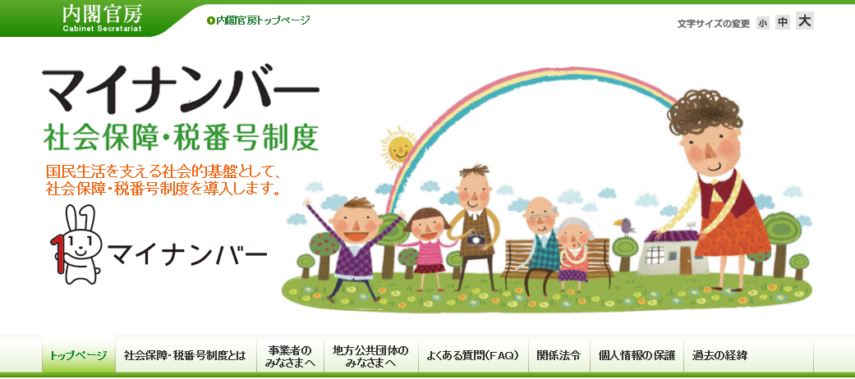
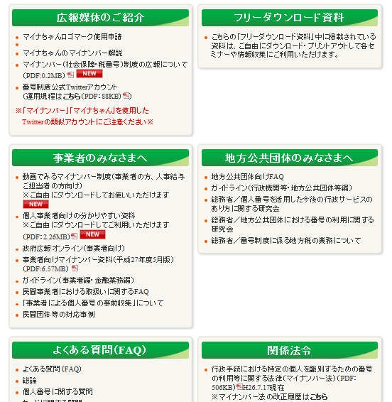
マイナンバーに関する広報資料
フリーダウンロード資料
広報媒体のご照会
事業者のみなさまへ
地方公共団体のみなさまへ
よくある質問（FAQ）

Slide 63
社会保障・税番号制度の概要
番号制度は、複数の機関に存在する特定の個人の情報を同一人の情報であるということの確認を行うための基盤であり、社会保障･税制度の効率性･透明性を高め、国民にとって利便性の高い公平･公正な社会を実現するための基盤（インフラ）である。
個人番号
個人情報保護
市町村長は、住民票コードを変換して得られる個人番号（12桁）を指定し、通知カードにより本人に通知
法定される場合を除き、特定個人情報の収集・保管を禁止
国民は、情報提供等記録開示システムで、情報連携記録を確認
個人番号の取扱いを監視・ 監督する特定個人情報保護委員会を設置
特定個人情報ファイル保有前の特定個人情報保護評価を義務付け
個人番号カード
市町村長は、申請により、顔写真付きの個人番号カードを交付
個人番号カードは、本人確認や番号確認のために利用
情報連携
法人番号
複数の機関間において、それぞれの機関ごとに個人番号やそれ以外の番号を付して管理している同一人の情報を紐付けし、相互に活用する仕組み
国税庁長官は、法人等に、法人番号（13桁）を指定し、通知
法人番号は原則公開され、民間での自由な利用が可能
個人番号の利用分野
社会保障分野 | 年金分野 | 年金の資格取得･確認、給付を受ける際に利用
 | 労働分野 | 雇用保険等の資格取得・確認、給付を受ける際に利用 ハローワーク等の事務等に利用
 | 福祉・医療・ その他分野 | 医療保険等の保険料徴収等の医療保険者における手続に利用 福祉分野の給付を受ける際に利用 生活保護の実施等に利用 低所得者対策の事務等に利用
税分野 |  | 国民が税務当局に提出する確定申告書、届出書、調書等に記載 当局の内部事務等に利用
災害対策分野 |  | 被災者生活再建支援金の支給に関する事務に利用 被災者台帳の作成に関する事務に利用
上記の他、福祉、保健若しくは医療その他の社会保障、地方税又は防災に関する事務その他これらに類する事務であって条例で定める事務に利用（第９条第２項）。

Slide 64
番号法施行令※の概要
１．個人番号関係
※行政手続における特定の個人を識別するための番号の利用等に関する法律施行令（平成26年政令第155号）
１．個人番号
○個人番号は、郵便又は信書便により通知カードを送付する方法により通知。（２条）
○番号変更が必要な理由等を記載した請求書、又は疎明資料の市町村長への提出等、個人番号の変更手続を規定。（３条、４条）
○個人番号は、住民票コードを変換した11桁の番号＋１桁の検査用数字の12桁の番号。（８条）
２．通知カード、個人番号カード
○通知カードは、個人番号の変更等により市町村長から返納を求められたとき等に返納しなければならない。（５条）
○基本４情報以外の個人番号カード記載事項は、個人番号カードの有効期間、通称とする。（１条）
○個人番号カードの交付手続として、写真を添付した交付申請書の市町村長への提出、窓口における交付、通知カードの返納等について規定。（13条）
○個人番号カードは、国外に転出したとき、死亡したとき、個人番号を変更したとき等に失効する。（14条）
○個人番号カードは、有効期間満了や失効等により返納しなければならない。（15条）
○個人番号カードのICチップ領域を利用できる者は、①国民の利便性の向上に資するものとして総務大臣が定める事務を処理する行政機関等、②行政サービスを受ける者の利便性の向上に資するものとして条例で定める事務を処理する地方公共団体・地方独法とする（18条）
３．本人確認の措置（12条）
○以下のア及びイの書類の提示を受けること等の措置とする。
ア 個人番号が記載された住民票の写し又は住民票記載事項証明書
イ 写真の表示等により本人を特定できる書類
○代理人による場合は、以下のアからウまでの書類の提示を受けること等の措置とする。
ア 委任状等の代理権を明らかにする書類
イ 写真の表示等により代理人を特定できる書類
ウ 個人番号カード等の本人の個人番号・氏名等が記載された書類
３．情報提供ネットワークシステム
○情報照会者又は情報提供者は、符号を取得することができるとするなど、情報連携の手続を規定。（20条,21条,27条,28条）
○情報提供等記録の保存は７年とする。（29条）
３．特定個人情報保護委員会関係
○別表に掲げるもののうち、委員会の指導、勧告等の権限の対象としない手続は、金融商品取引法及び独禁法による犯則事件の調査、地方自治法による地方議会による調査、国際刑事裁判所に対する協力等に関する法律による国際刑事裁判所に対する証拠の提供等の協力が行われるとき等とする。（34条・別表）
２．特定個人情報の提供関係
１．特定個人情報の提供
○特定個人情報を提供できる政令で定める公益上の必要があるときは、金融商品取引法及び独禁法による犯則事件の調査、地方自治法による地方議会による調査、租税に関する法律の規定による質問等が行われるとき等とする。（26条・別表）
２．安全確保措置
○地方税法等の規定により提供される特定個人情報の安全を確保するための措置は、提供を受ける者の名称、提供の日時、特定個人情報の項目等を記録すること等の措置とする。（23条、25条）
４．法人番号関係
１．法人番号
○法人番号は、12桁の会社法人等番号等＋１桁の検査数字の13桁の番号。（35条）
２．指定、通知、公表
○法人番号は、法人番号等が記載された書面により通知。（38条）
○届出により法人番号の指定を受けることができるものは、国内に本店又は主たる事務所を有する法人等とする。（39条）
○法人番号等はインターネットにより公表。（41条）

Slide 65
番号法施行規則※の概要
※行政手続における特定の個人を識別するための番号の利用等に関する法律施行規則案
１．個人番号関係（本人確認の措置）
１．本人から個人番号の提供を受ける場合
○通知カード又は個人番号が記載された住民票の写し・住民票記載事項証明書とともに提示すべき身元確認書類を規定
・運転免許証、旅券、在留カード等の写真付きの書類 等
○個人番号カード、通知カード又は個人番号が記載された住民票の写し等の提示が困難な場合の個人番号の確認の措置を規定
・地方公共団体情報システム機構への確認、住民基本台帳の確認 等
○オンライン申請等の対面以外の場合の本人確認の措置を規定
・個人番号カードのＩＣチップの読み取り 等
２．代理人から個人番号の提供を受ける場合
○本人の依頼により又は法令の規定により本人の代理人として個人番号を提供することを証明する書類を規定
・戸籍謄本（法定代理人）、委任状（任意代理人） 等
○代理人の身元確認書類を規定
・個人番号カード、運転免許証、旅券、在留カード等の写真付き書類 等
○本人の個人番号を確認できる書類を規定
・本人の個人番号カード、通知カード、個人番号が記載された住民票の写し・住民票記載事項証明書又はこれらの写し
○本人の個人番号を確認できる書類の提示が困難な場合の個人番号の確認の措置を規定
・地方公共団体情報システム機構への確認、住民基本台帳の確認 等
○オンライン申請等の対面以外の場合の本人確認の措置を規定
・電子的委任状の送付、代理人の電子署名の添付 等
３．その他
○個人番号カードの代理人への交付の際の本人確認の措置、個人番号の変更請求の際の本人確認の措置等を規定
２．特定個人情報の提供関係
○地方税法の規定により特定個人情報を提供する場合の安全確保措置等を規定

Slide 66
本人確認の措置（本人） ①
 | 番号確認 | 身元（実存）確認
対面／郵送（注１）
① 個人番号カード 【法16】
① 個人番号カード 【法16】
② 通知カード 【法16】
② 運転免許証、運転経歴証明書、旅券、身体障害者手帳、精神障害者保健福祉手帳、療育手帳、在留カード、特別永住者証明書 【則１①一、則２一】
③ 官公署から発行・発給された書類その他これに類する書類であって、写真の表示等の措置が施され、個人番号利用事務実施者が適当と認めるもの（ⅰ氏名、ⅱ生年月日又は住所、が記載されているもの） 【則１①二、則２二】
③ 個人番号が記載された住民票の写し・住民票記載事項証明書 【令12①】
④ ①から③までが困難であると認められる場合 【則３①】
ア 地方公共団体情報システム機構への確認（個人番号利用事務実施者）
イ 住民基本台帳の確認（市町村長）
ウ 過去に本人確認の上、特定個人情報ファイルを作成している場合には、当該特定個人情報ファイルの確認。
エ 官公署又は個人番号利用事務実施者・個人番号関係事務実施者から発行・発給された書類その他これに類する書類であって個人番号利用事務実施者が適当と認める書類（ⅰ個人番号、ⅱ氏名、ⅲ生年月日又は住所、が記載されているもの）
※ 源泉徴収票など個人番号利用事務等実施者が発行等する書類や、自己の個人番号に相違ない旨の本人による申告書などを想定。
④ ①から③までが困難であると認められる場合は、以下の書類を２つ以上 【則１①三、則３②】
ア 公的医療保険の被保険者証、年金手帳、児童扶養手当証書、特別児童扶養手当証書
イ 官公署又は個人番号利用事務実施者・個人番号関係事務実施者から発行・発給された書類その他これに類する書類であって個人番号利用事務実施者が適当と認めるもの（ⅰ氏名、ⅱ生年月日又は住所、が記載されているもの）
⑤ ①から③までが困難であると認められる場合であって、財務大臣、国税庁長官、都道府県知事又は市町村長が租税に関する事務において個人番号の提供を受けるときは、以下のいずれかの措置をもって④に代えることができる。 【則１③、則３③】
ア 公的医療保険の被保険者証、年金手帳、児童扶養手当証書、特別児童扶養手当証書のいずれか１つ
イ 申告書等に添付された書類であって、本人に対し一に限り発行・発給された書類又は官公署から発行・発給された書類に記載されているⅰ氏名、ⅱ生年月日又は住所、の確認
ウ 申告書等又はこれと同時に提出される口座振替納付に係る書面に記載されている預貯金口座の名義人の氏名、金融機関・店舗、預貯金の種別・口座番号の確認
エ 調査において確認した事項等の個人番号の提供を行う者しか知り得ない事項の確認
オ アからエまでが困難であると認められる場合であって、還付請求でないときは、過去に本人確認の上で受理している申告書等に記載されている純損失の金額、雑損失の金額その他申告書等を作成するに当たって必要となる事項又は考慮すべき事情であって財務大臣等が適当と認めるものの確認
⑥ 個人番号の提供を行う者と雇用関係にあること等の事情を勘案し、人違いでないことが明らかと個人番号利用事務実施者が認めるときは、身元（実存）確認書類は要しない。 【則３⑤】
（注１） 郵送の場合は、書類又はその写しの提出

Slide 67
本人確認の措置（本人） ②
 | 番号確認 | 身元（実存）確認
オンライン
電話（注２）
① 個人番号カード（ＩＣチップの読み取り） 【則４一】
① 個人番号カード（ＩＣチップの読み取り） 【則４一】
② 以下のいずれかの措置
ア 地方公共団体情報システム機構への確認（個人番号利用事務実施者） 【則４二イ】
イ 住民基本台帳の確認（市町村長） 【則４二イ】
ウ 過去に本人確認の上、特定個人情報ファイルを作成している場合には、当該特定個人情報ファイルの確認 【則４二イ】
エ 官公署若しくは個人番号利用事務実施者・個人番号関係事務実施者から発行・発給された書類その他これに類する書類であって個人番号利用事務実施者が適当と認める書類（ⅰ個人番号、ⅱ氏名、ⅲ生年月日又は住所、が記載されているもの） 若しくはその写しの提出又は当該書類に係る電磁的記録の送信 【則４二ロ】
※ 通知カードの写しを別途郵送・ＰＤＦファイルの添付送信などを想定。
② 公的個人認証による電子署名 【則４二ハ】
③ 個人番号利用事務実施者が適当と認める方法 【則４二ニ】
※ 民間発行の電子署名、個人番号利用事務実施者によるＩＤ・ＰＷの発行などを想定。
① 過去に本人確認の上作成している特定個人情報ファイルの確認 【則３①三】
② 地方公共団体情報システム機構への確認（個人番号利用事務実施者） 【則３①一】
③ 住民基本台帳の確認（市町村長） 【則３①二】
○ 本人しか知り得ない事項その他の個人番号利用事務実施者が適当と認める事項の申告 【則３④】
※ 基礎年金番号などの固有の番号、給付の受取先金融機関名等の複数聴取などを想定。
（注２） 本人確認の上特定個人情報ファイルを作成している場合であって、個人番号利用事務・個人番号関係事務にあたって電話で個人番号の提供を受け、当該ファイルにおいて個人情報を検索、管理する場合に限る。

Slide 68
本人確認の措置（代理人） ①
 | 代理権の確認 | 代理人の身元（実存）の確認 | 本人の番号確認
対面／郵送（注１）
① 法定代理人の場合は、戸籍謄本その他その資格を証明する書類【則６①一】
② 任意代理人の場合には、委任状 【則６①二】
① 代理人の個人番号カード、運転免許証、運転経歴証明書、旅券、身体障害者手帳、精神障害者保健福祉手帳、療育手帳、在留カード、特別永住者証明書 【則７①一】
② 官公署から発行・発給された書類その他これに類する書類であって、写真の表示等の措置が施され、個人番号利用事務実施者が適当と認めるもの（ⅰ氏名、ⅱ生年月日又は住所、が記載されているもの）【則７①二】
②’ 法人の場合は、登記事項証明書その他の官公署から発行・発給された書類及び現に個人番号の提供を行う者と当該法人との関係を証する書類その他これらに類する書類であって個人番号利用事務実施者が適当と認める書類（ⅰ商号又は名称、ⅱ本店又は主たる事務所の所在地、が記載されているもの） 【則７②】
① 本人の個人番号カード又はその写し【則８】
② 本人の通知カード又はその写し 【則８】
③ 本人の個人番号が記載された住民票の写し・住民票記載事項証明書又はその写し 【則８】
④ ①から③までが困難であると認められる場合
ア 地方公共団体情報システム機構への確認（個人番号利用事務実施者） 【則９⑤一】
イ 住民基本台帳の確認（市町村長）【則９⑤二】
ウ 過去に本人確認の上特定個人情報ファイルを作成している場合には、当該特定個人情報ファイルの確認【則９⑤三】
エ 官公署又は個人番号利用事務実施者・個人番号関係事務実施者から発行・発給された書類その他これに類する書類であって個人番号利用事務実施者が適当と認める書類（ⅰ個人番号、ⅱ氏名、ⅲ生年月日又は住所、が記載されているもの） 【則９⑤四】
※ 源泉徴収票など個人番号利用事務等実施者が発行する書類、自己の個人番号に相違ない旨の本人による申告書などを想定。
③ ①②が困難であると認められる場合には、官公署又は個人番号利用事務実施者・個人番号関係事務実施者から本人に対し一に限り発行・発給された書類その他の代理権を証明するものとして個人番号利用事務実施者が適当と認める書類 【則６①三】
※ 本人の健康保険証などを想定。
③ ①②が困難であると認められる場合は、以下の書類を２つ以上
【則９①】
ア 公的医療保険の被保険者証、年金手帳、児童扶養手当証書、特別児童扶養手当証書
イ 官公署又は個人番号利用事務実施者・個人番号関係事務実施者から発行・発給された書類その他これに類する書類であって個人番号利用事務実施者が適当と認めるもの（ⅰ氏名、ⅱ生年月日又は住所、が記載されているもの）
④ ①②が困難であると認められる場合であって、財務大臣、国税庁長官、都道府県知事又は市町村長が代理人たる税理士等から租税に関する事務において個人番号の提供を受けるときは、税理士名簿等の確認をもって③に代えることができる。 【則９②】
⑤ 個人番号の提供を行う者と雇用関係にあること等の事情を勘案し、人違いでないことが明らかと個人番号利用事務実施者が認めるときは、身元（実存）確認書類は要しない 【則９④】
（注１） 郵送の場合は、書類又はその写しの提出

Slide 69
本人確認の措置（代理人） ②
 | 代理権の確認 | 代理人の身元（実存）の確認 | 本人の番号確認
オンライン
電話（注２）
○ 本人及び代理人のⅰ氏名、ⅱ生年月日又は住所、並びに代理権を証明する情報の送信を受けることその他の個人番号利用事務実施者が適当と認める方法 【則10一】
※ 電子的に作成された委任状、代理人の事前登録などを想定。
○ 代理人の公的個人認証による電子署名の送信を受けることその他の個人番号利用事務実施者が適当と認める方法 【則10二】
※ 公的公人認証による電子署名のほか民間による電子署名、個人番号利用事務実施者によるＩＤ・ＰＷの発行などを想定。
① 地方公共団体情報システム機構への確認（個人番号利用事務実施者） 【則10三イ】
② 住民基本台帳の確認（市町村長） 【則10三イ】
③ 過去に本人確認の上特定個人情報ファイルを作成している場合には、当該特定個人情報ファイルの確認 【則10三イ】
④ 官公署若しくは個人番号利用事務実施者・個人番号関係事務実施者から発行・発給された書類その他これに類する書類であって個人番号利用事務実施者が適当と認める書類（ⅰ個人番号、ⅱ氏名、ⅲ生年月日又は住所、が記載されているもの） 若しくはその写し又は当該書類に係る電磁的記録の送信【則10三ロ】
※ 個人番号カード、通知カードの写しを別途送付・ＰＤＦファイルの添付送信などを想定。
○ 本人及び代理人しか知り得ない事項その他の個人番号利用事務実施者が適当と認める事項の申告 【則９③】
※ 本人と代理人との関係、基礎年金番号などの固有の番号、給付の受取先金融機関名等の複数聴取などを想定。
① 過去に本人確認の上作成している特定個人情報ファイルの確認 【則９⑤三】
② 地方公共団体情報システム機構への確認（個人番号利用事務実施者） 【則９⑤一】
③ 住民基本台帳の確認（市町村長） 【則９⑤二】
（注２） 本人確認の上特定個人情報ファイルを作成している場合であって、個人番号利用事務・個人番号関係事務にあたって電話で個人番号の提供を受け、当該ファイルにおいて個人情報を検索、管理する場合に限る。

Slide 70
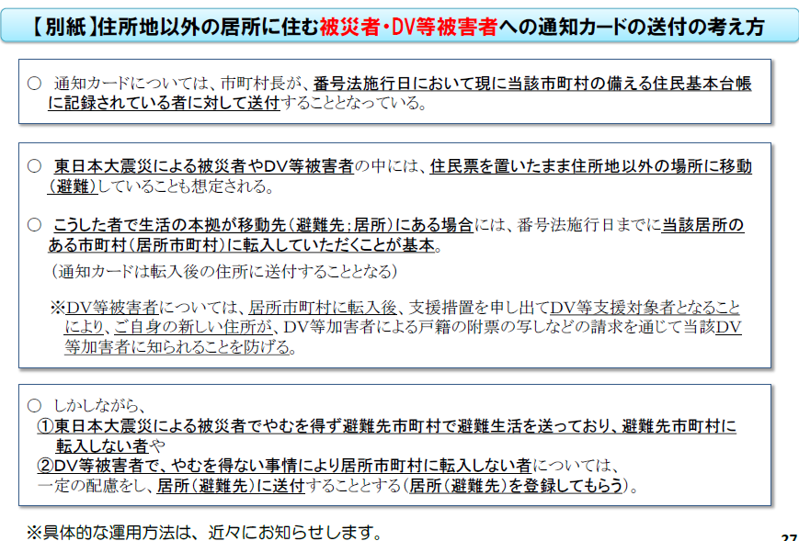
（出典：「地方公共団体における社会保障・税番号制度の導入について」（平成27年4月 総務省自治行政局住民制度課）

